Slide 1
Архитектура мобильного приложения

Slide 2
Архитектура мобильного приложения — это совокупность правил, методов и шаблонов разработки мобильных приложений.

Slide 3
Принципы, которых нужно придерживаться при разработке архитектуры
SOLID
KISS
DRY
5 принципов объектно-ориентированного программирования для построения простых в обслуживании и масштабируемых приложений.
принцип сохранения простоты системы и кода для минимизации количества ошибок.
принцип сокращения повторений в паттернах программного обеспечения для избежания избыточности.

Slide 4
CLEAN (Чистая архитектура)
Этот тип архитектуры означает, что каждый слой приложения не зависит от каких-либо внешних программ или других слоев. Для соединения независимых слоев разработчики используют правило зависимости, когда переходы между слоями осуществляются с помощью границ. Границы — это порты ввода и вывода, которые позволяют передавать данные между слоями.
Архитектура мобильных приложений CLEAN является универсальной, с ее помощью разработчики могут легко добавлять в приложение множество плагинов, быстро устранять неполадки и проводить юнит-тесты, а также легко масштабировать приложение. В результате это ускоряет разработку мобильных приложений и значительно экономит бюджет.

Slide 5
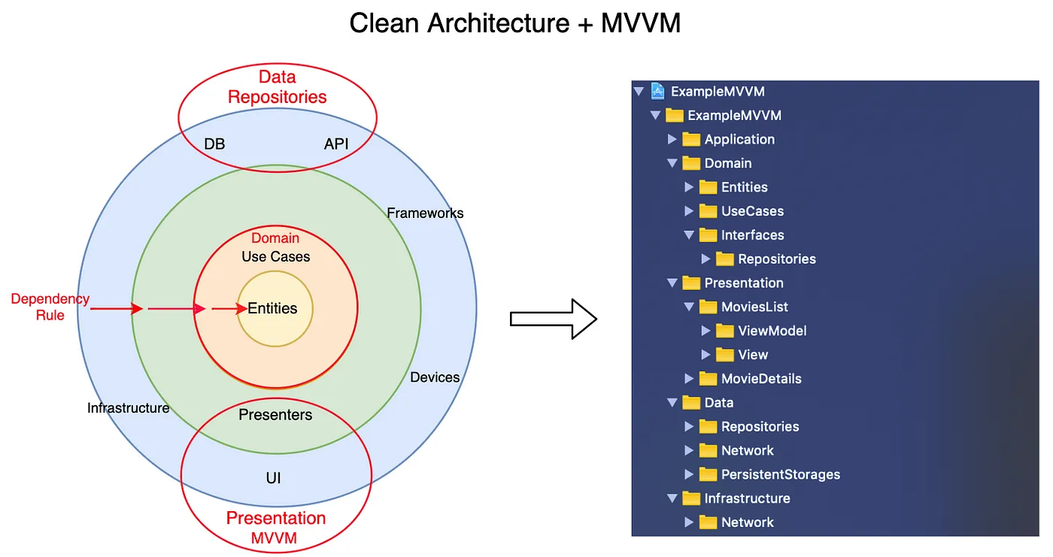
https://habr.com/ru/articles/808923/ - дополнительно о Clean архитектуре + MVVM в iOS

Slide 6
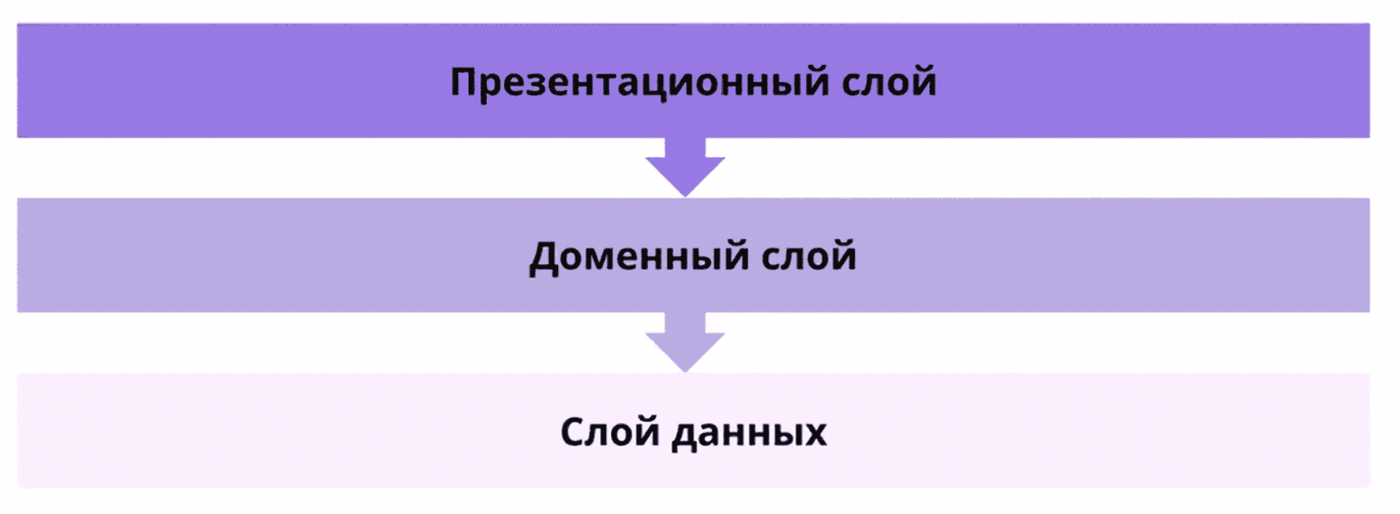
Слои архитектуры мобильного приложения
Каждое мобильное приложение имеет свои слои. Наиболее популярной моделью слоев является трехслойная архитектура. Она состоит из:

Slide 7
Слои архитектуры мобильного приложения
Слой данных и его функции
На этом слое хранится и обрабатывается информация, необходимая для работы приложения.
Доменный слой и его роль в инкапсуляции бизнес-логики
Процессы, которые происходят внутри приложения, скрыты от пользователей. А управление ими осуществляется через удобный интерфейс.
Уровень представления и интерфейс пользователя
Презентационный слой - верхний слой архитектуры, который формирует дизайн интерфейса и пользовательский опыт. Благодаря ему на экране отображаются кнопки, иконки, текстовые поля и другие элементы, с которыми взаимодействуют юзеры.
Он состоит из источников данных и инструментов, обеспечивающих их обработку и извлечение. При его разработке важно учесть возможность масштабирования слоя при увеличении количества пользователей и расширении функциональности приложения.
Это возможно благодаря доменному слою, который располагается между UI-слоем и слоем данных и координирует работу сервиса. Он обеспечивает связь между пользовательским интерфейсом и бизнес-логикой приложения: отвечает за обмен информацией между ними, а также обработку команд от пользователей. На этом уровне происходит проверка информации, кэширование данных, логирование событий и выполнение других функций.
При его создании особое внимание уделяется UX/UI-дизайну: проработке навигации, подбору шрифтов и цветовой гаммы, а также настройке анимации

Slide 8
MVVM – Model – View - ViewModel
распространенный архитектурный паттерн, используемый разработчиками в SwiftUI
Модель представления (ViewModel)
Модель (Model).
Модель относится к домену модели.
Представление напрямую биндится со свойствами модели представления для отправки и получения обновлений. Поскольку модель представления не имеет ссылок на представление, она становится многоразовой для использования с несколькими представлениями.
Например, у ContactView будет модель ContactViewModel, которая действует как уровень связи с доменной моделью Contact
Представление (View)
Это определение представления. В SwiftUI это будет декларативное определение представления.

Slide 9
Правила использования MVVM
Представление взаимодействует только с ViewModel.
Представление ничего не знает о (доменной) модели, лежащей за ViewModel.
ViewModel не имеет ссылок на View и становится многоразовой для использования с любым View.

Slide 10
Управление Состояниями

Slide 11
Property Wrappers (“оболочки свойств”). Основная идея — обернуть свойства логикой, которая может быть извлечена в отдельную структуру для повторного использования в кодовой базе
Что вы отображаете?
Примитивные типы данных
Объект класса
Только чтение
Regular Property
Чтение/Запись
Кто владеет данными?
Передано снаружи
@Binding
Локально
@State
как параметр
@ObservedObject
Создано самим представлением
@StateObject
Через среду
@EnvironmentObject

Slide 12
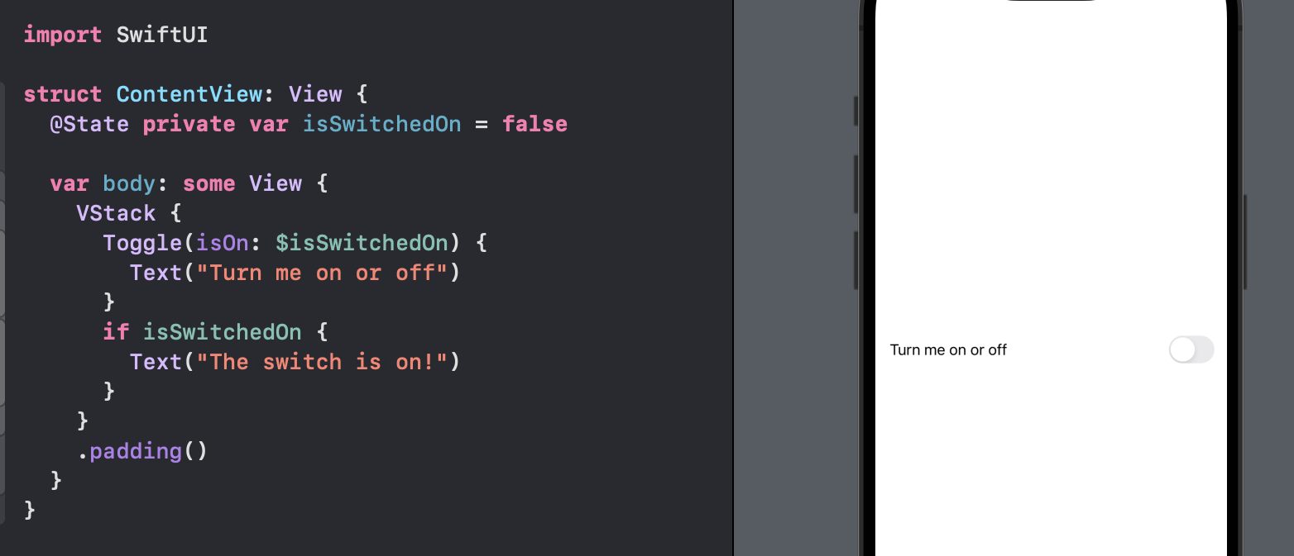
В SwiftUI состояние — это обертка свойства, которая используется для хранения простых значений, принадлежащих определенному представлению и изменяющихся с течением времени.
Когда значение State изменяется, представление аннулирует свой внешний вид и пересчитывает свойство body.
SwiftUI автоматически перерисовывает представление при изменении состояния.
Используйте обертку свойства State для управления данными, локальными для одного представления.
isSwitchedOn — это State свойство, которое отслеживает, включен или выключен тумблер. Когда тумблер переключается, isSwitchedOn изменяется, заставляя представление перерисовываться и обновлять отображаемый текст.

Slide 13
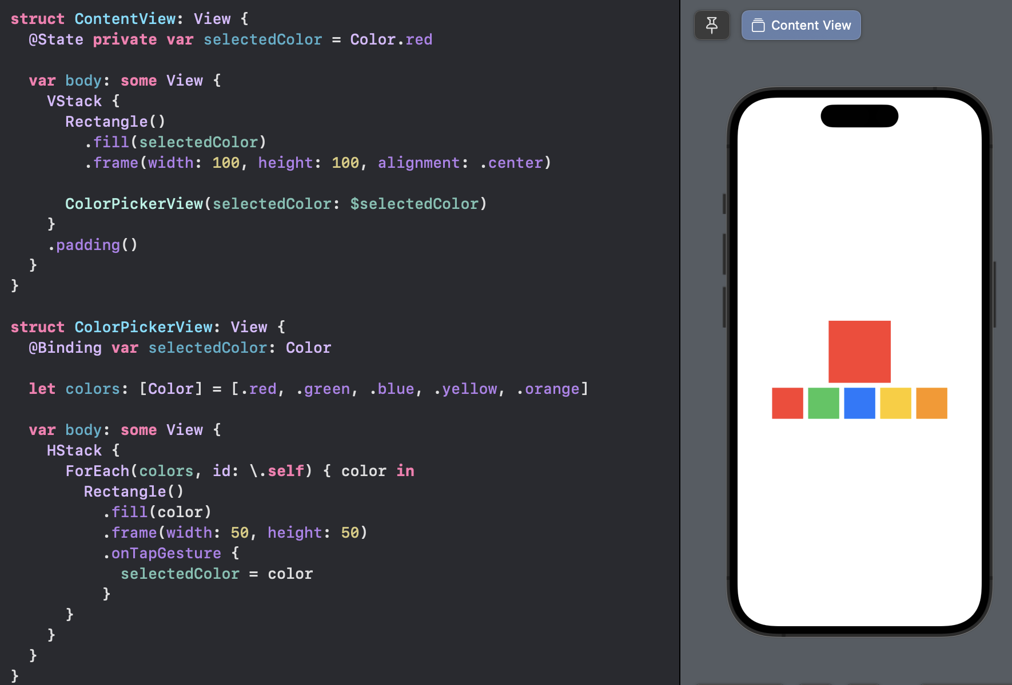
создает двустороннюю связь между свойством, хранящим данные, и представлением, которое отображает и изменяет эти данные. Она позволяет изменять данные, так что SwiftUI может изменять значение внутри структуры, которая обычно является неизменяемой
Привязка
В этом примере у вас есть ContentView, содержащий прямоугольник, цвет заливки которого определяется состоянием selectedColor.
У вас также есть ColorPickerView, который принимает привязку к selectedColor. Когда цвет в ColorPickerView нажимается, он обновляет selectedColor, который затем изменяет цвет заливки прямоугольника в ContentView. Это возможно благодаря двусторонней связи, созданной привязкой — ColorPickerView не только считывает значение selectedColor, но и имеет возможность изменять его.

Slide 14
@State - состояние
это облочка, которую мы можем использовать для обозначения состояния View.
@Binding - привязка
используется для свойств, которые передаются другим представлениям (View).
SwiftUI будет хранить ее в специальной внутренней памяти вне структуры View.
Только связанный View может получить к ней доступ.
Как только значение свойства @State изменяется, SwiftUI перестраивает View для учета изменений состояния.
Представление, которое получает привязку, может читать привязанное свойство, реагировать на изменения, внесенные внешними источниками (например, родительским представлением), и имеет доступ на запись к свойству.
Это означает, что обновление @Binding обновляет соответствующее свойство в представлении (View), которое предоставило @Binding.

Slide 15
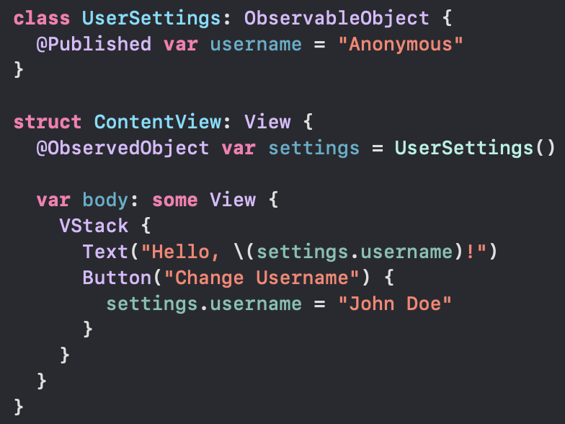
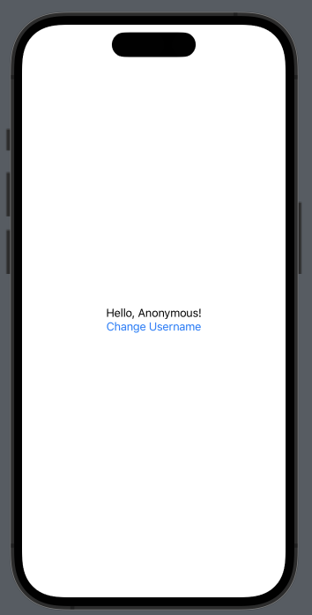
ObservableObject
это протокол, который SwiftUI предоставляет для объектов, за которыми можно наблюдать на предмет изменений. Когда вы помечаете класс как соответствующий ObservableObject, вы сигнализируете SwiftUI, что свойства этого объекта при изменении должны вызывать обновление всех представлений, которые от них зависят. Любые свойства, помеченные @Published в ObservableObject, будут автоматически уведомлять представление о необходимости обновления при их изменении.
В этом примере UserSettings является объектом ObservableObject. У него есть свойство username, помеченное @Published, что означает, что любые изменения в имени пользователя будут уведомлять наблюдателей.
ContentView наблюдает за UserSettings через обертку свойства @ObservedObject (@StateObject). Когда нажимается кнопка, она изменяет свойство username в settings, что, в свою очередь, заставляет ContentView обновляться и отображать новое имя пользователя.

Slide 16
@StateObject
Свойство @StateObject используется по тем же причинам, что и @State, за исключением того, что оно применяется к ObservableObjects.
@ObservedObject
@ObservedObject используется для обертывания экземпляров ObservableObject, которые не созданы или не принадлежат используемому в представлении.
@EnvironmentObject
Иногда у вас есть объекты, которые необходимы в различных местах вашего приложения, и вы можете не захотеть передавать эти объекты инициализатору каждого создаваемого вами представления. В таких случаях вам может потребоваться сделать зависимость доступной для всех дочерних элементов представления, вашего приложения или сцены
ObservableObject всегда является ссылочным типом (классом) и сообщает SwiftUI всякий раз, когда одно из его свойств @Published изменится
Он применяется к тем же типам объектов, что и @StateObject, и предоставляет аналогичные функции, за исключением того, что представление не создает свой собственный экземпляр ObservedObject. Вместо этого они передаются таким представлениям.

Slide 17
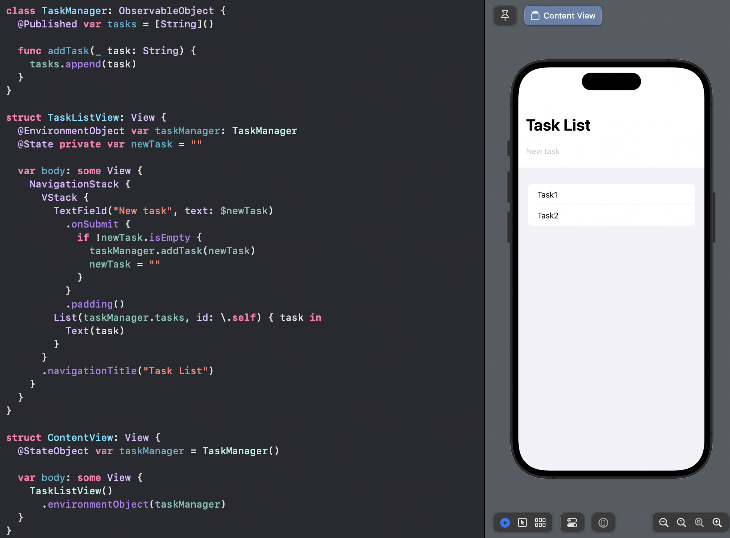
В этом примере вы создаете класс TaskManager, который управляет списком задач. Это ObservableObject, что означает, что SwiftUI будет следить за изменениями его свойств Published и обновлять все представления, которые зависят от этих свойств. TaskListView использует EnvironmentObject для доступа к общему TaskManager и State для свойства newTask, которое является локальным для этого представления. Когда в текстовом поле фиксируется новая задача, она добавляется в диспетчер задач, а текстовое поле очищается.

Slide 18
Рекомендации по управлению состоянием
Используйте State и Binding для простых локальных состояний. State и Binding идеально подходят для управления простым состоянием, которое локально для представления или может быть передано от родительского представления к дочернему. Помните, что эти обертки свойств предназначены для работы с типами значений.
Для сложных состояний используйте ObservedObject и Published. Если у вас есть более сложное состояние, которое может быть общим для нескольких представлений, рассмотрите возможность использования ObservedObject и Published в сочетании с отдельным классом управления состоянием.
Используйте EnvironmentObject для совместного использования состояния в несвязанных представлениях. Если вам нужно разделить состояние между несколькими представлениями, которые не связаны напрямую через отношения родитель-ребенок, EnvironmentObject может быть хорошим выбором.
Избегайте больших State переменных. Хранение большого количества данных в State переменных может привести к проблемам с производительностью, поскольку SwiftUI пересоздает представление при каждом изменении состояния.
Отложите сложные вычисления и побочные эффекты. Избегайте выполнения сложных вычислений или побочных эффектов, например сетевых запросов, непосредственно в структурах представления.

Slide 19
Пример: MVVM

Slide 20
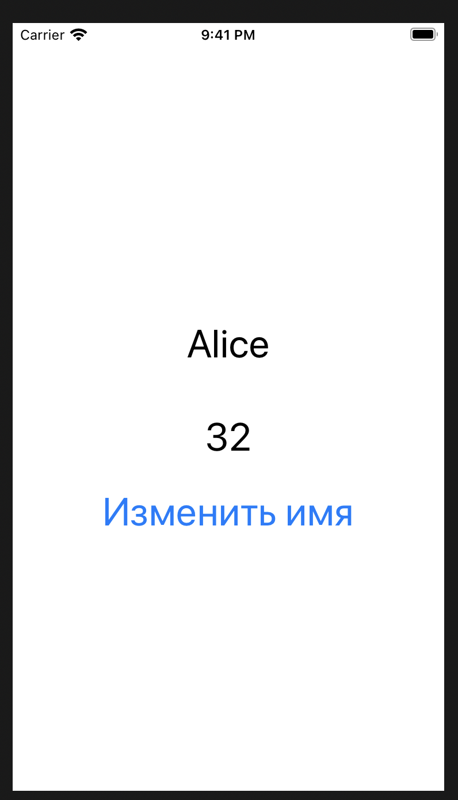
// Models
struct Person {
var name: String
var birthday : Date
}
//ViewModels
class ContentViewModel: ObservableObject {
@Published var alice = Person(name: "Alice", birthday: Date())
var name: String{
alice.name
}
var age: String{
//превращение даты рождения в возраст
return "32"
}
func changeName(_ name: String) {
alice.name = name
}
}
//Views
struct ContentView: View {
@ObservedObject var viewModel = ContentViewModel()
var body: some View {
VStack{
Text(viewModel.name)
.padding()
Text(viewModel.age)
.padding()
Button("Изменить имя"){
viewModel.changeName("Bob")
}
}
.font(.largeTitle)
}
}

Slide 21
MVVM
От View к Model
ObservableObject
@Published
.environmentObject()
ViewModel
Привязывает View к Model
Интерпретирует данные
Вызывает функции намерения
Замечаем изменения
Публикует «Что-то изменилось…»
Изменяет модель
Изменяет в модели
Имя на Bob
.changeName(“Bob”)
Model
View
UI независима
Данные + Логика
Отображает модель
- Не имеет состояния (состояние в model)
- Декларирует то, как выглядит экран
- Реактивный
@ObservedObject
@Binding
@EnvironmentObject

Slide 22
Дополнительно
https://readmedium.com/clean-architecture-in-swiftui-b184e0e687f8
https://dev.to/paulallies/clean-architecture-in-the-flavour-of-swiftui-55-jo2?ysclid=m1f75jfd1o560626289
https://www.netguru.com/blog/clean-swift-with-swiftui-ios

